Slide 1
과목_학년학기_단원 | suh_p_0301_01
차시명 | 10 융합 연구소(그림 속의 수학)
파일명 | suh_p_0301_02_0010
검토 | 담당
수학팀 | 김윤희
문서 HISTORY
번호 | 버전 | 문서 작성일 | 내용 비고 | 작성자 (내선번호) | 검토자
1 | V 1.0 | 2022.01.05 | 문서 발생 | 유청훈
2 | V 1.0 | 2022.01.10 | 1차 검수 |  | 김윤희
3 | V 2.0 | 2022.01.12 | 2차 검수 |  | 김예림
4 | V 3.0 | 2022.01.19 | 문서 수정 | 김윤희
5
6
7
8
9
10
11

Slide 2
학습 단계 | 자료명 |  | 프레임 수 | 교과서 정보 | 파일명 | 자료 형태
도입 | 애니 | [도입 애니메이션] 단순하게 표현해요 | 1 | 수학 50~51쪽 | suh_p_0301_02_0010_101_1.html | Html5(애니)
도입 | 학습 목표 | 이번 시간에 배울 내용 | 1 |  | suh_p_0301_02_0010_102_1.html | Html5
전개 | 활동 | [활동 1] 도형을 이용한 미술 | 1 | 수학 50~51쪽 | suh_p_0301_02_0010_201_1.html | Html5
전개 | 활동 | [활동 2] 스스로 조건을 정하고 문제 해결하기 | 1 | 수학 50~51쪽 | suh_p_0301_02_0010_202_1.html | Html5
전개 | 활동 | [활동 3] 자신의 작품 발표하기 | 1 | 수학 51쪽 | suh_p_0301_02_0010_203_1.html | Html5
정리 | 차시 예고 | 다음 시간에 배울 내용 | 1 |  | suh_p_0301_02_0010_301_1.html | Html5
평가 | 칭찬 하기 | 우리 반 친구 칭찬하기 | 1 |  | suh_p_0301_02_0010_401_1.html | Html5
보충 | 도전 퀴즈 | [도전 퀴즈] 과일 자르기 | 1 |  | suh_p_0301_02_0010_501_1.html | Html5
총 프레임 수 |  |  | 8

Slide 3
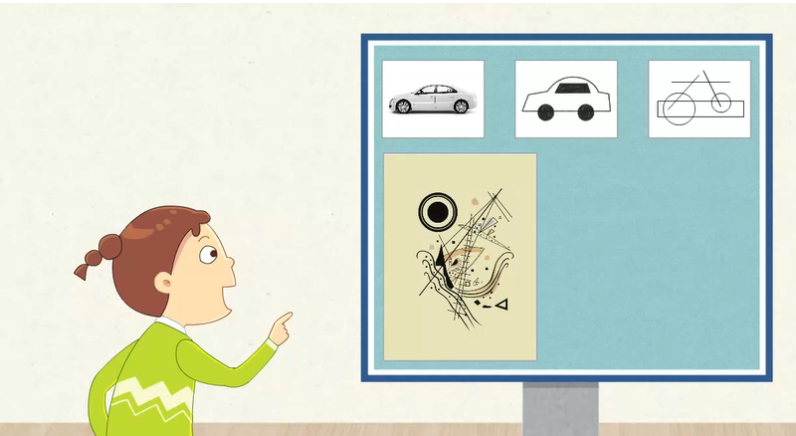

3-1
2. 폄면도형
suh_p_0301_02_0010_101_1
10 융합 연구소(그림 속의 수학)
Θ Description & Function
[애니 DVD 개발물]
수학(박) 3-1 지도서\app\resource\contents\lesson02\ops\lesson02\video
[애니 게이트 참고 화면]
단순하게 표현해요
애니 파일명 | mm_31_2_09_01_01_ani.png

Slide 4

3-1
2. 평면도형
suh_p_0301_02_0010_102_1
10 융합 연구소(그림 속의 수학)
Θ Description & Function
#1
[이번 시간에 배울 내용]
준비물 클릭 시 박스 나타남. 엑스 버튼으로 닫기.
1
이번 시간에는 무엇을 배울까요?
수학 50~51쪽
수학이 생활 속에서 다양하게 쓰일 수 있음을 알고, 배운 내용을 적용하여 미적 탐구를 할 수 있습니다.
#2
색연필 또는 사인펜

Slide 5
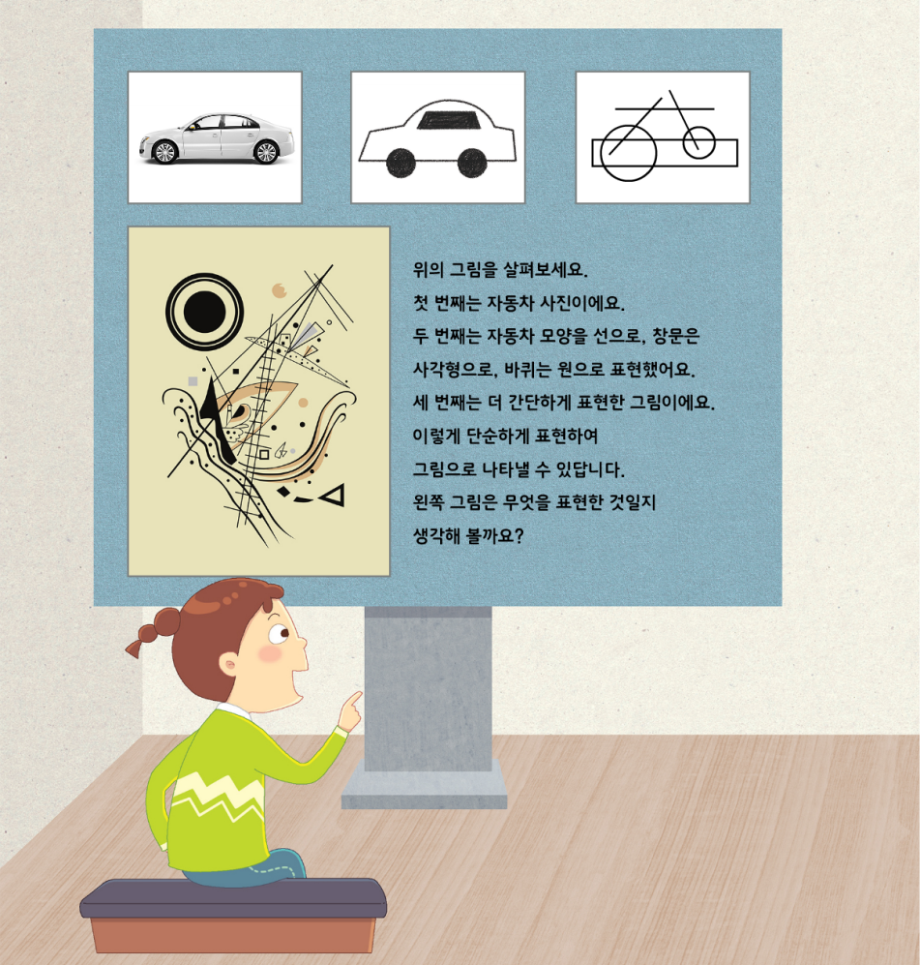

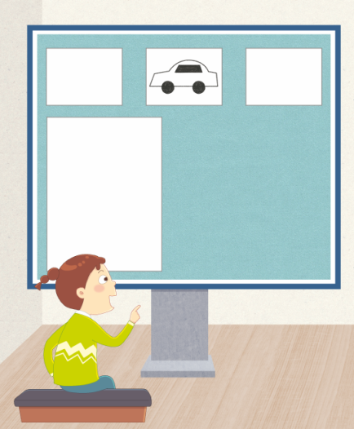

3-1
2. 평면도형
suh_p_0301_02_0010_201_1
10 융합 연구소(그림 속의 수학)
Θ Description & Function
그림은 무엇을 표현한 것일지 이야기해 봅시다.
탭 이벤트
클릭하면 그림 풀 팝업 (다음 슬라이드 참고)
그림 파일은 둘 중 작업하기 편한 것으로 해주세요. 단 psd 파일을 사용 할 경우 각각의 자동차 그림도 함께 넣어주세요.
#1
보기
물음 1
물음 +
위의 그림을 살펴보세요.
첫 번째는 자동차 사진이에요.
두 번째는 자동차 모양을
선으로, 창문은 사각형으로,
바퀴는 원으로 표현했어요.
세 번째는 더 간단하게 표현한
그림이에요.
이렇게 단순하게 표현하여
그림으로 나타낼 수 있답니다.
왼쪽 그림은 무엇을 표현한
것일지 생각해 볼까요?
#2
삽화 파일명 | bg.png (그림에 포함된 텍스트는 지우고 텍스트를 따로 얹혀 주세요.) 수학(박) 3-1 지도서\app\resource\contents\lesson02\ops\lesson02\images\mm_31_2_09_01_02
삽화 파일명 | SA31219.psd 수학 3-1_이미지원본\030051초등수학교3-1-2\Links

Slide 6

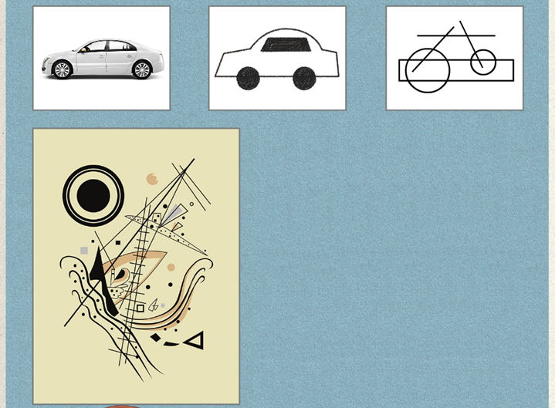
3-1
2. 평면도형
suh_p_0301_02_0010_201_1
10 융합 연구소(그림 속의 수학)
#1
Θ Description & Function
<확대 버튼 클릭 시 나타나는 화면>
그림을 해당 부분만 잘라서 크게 보이게끔 넣어주세요.
그림 파일은 둘 중 작업하기 편한 것으로 해주세요. 단 psd 파일을 사용 할 경우 각각의 자동차 그림도 함께 넣어주세요.
위의 그림을 살펴보세요.
첫 번째는 자동차 사진이에요.
두 번째는 자동차 모양을 선으로, 창문은 사각형으로, 바퀴는 원으로 표현했어요.
세 번째는 더 간단하게 표현한 그림이에요.
이렇게 단순하게 표현하여
그림으로 나타낼 수 있답니다.
왼쪽 그림은 무엇을 표현한 것일지 생각해 볼까요?
삽화 파일명 | bg.png (그림에 포함된 텍스트는 지우고 텍스트를 따로 얹혀 주세요.) 수학(박) 3-1 지도서\app\resource\contents\lesson02\ops\lesson02\images\mm_31_2_09_01_02
삽화 파일명 | SA31219.psd 수학 3-1_이미지원본\030051초등수학교3-1-2\Links

Slide 7




3-1
2. 평면도형
suh_p_0301_02_0010_201_1
10 융합 연구소(그림 속의 수학)
Θ Description & Function
그림은 무엇을 표현한 것일지 이야기해 봅시다.
탭 이벤트
예 약물 추가
답 칸 클릭하면 답 나타남. 정답 확인 버튼은 정답 가리기로 토글 됨.
#1
보기
물음 1
물음 +
보기
물음 1
그림은 무엇을 표현한 것일지 이야기해 보세요.
#2
바다 위에 배를 표현한 것
같습니다.
사람의 얼굴 같습니다.
#3
삽화 파일명 | SB31218.jpg.jpg 수학 3-1_이미지원본\030051초등수학교3-1-2\Links

Slide 8
3-1
2. 평면도형
suh_p_0301_02_0010_201_1
10 융합 연구소(그림 속의 수학)
Θ Description & Function
그림은 무엇을 표현한 것일지 이야기해 봅시다.
탭 이벤트
예 약물 추가
답 칸 클릭하면 답 나타남. 정답 확인 버튼은 정답 가리기로 토글 됨.
#1
물음 1
물음 +
보기
물음 +
그림에서 우리가 배운 도형을 찾을 수 있나요?
#2
원을 찾을 수 있습니다.
굽은 선을 찾을 수 있습니다.
#3

Slide 9

3-1
2. 평면도형
suh_p_0301_02_0010_202_1
10 융합 연구소(그림 속의 수학)
Θ Description & Function
#1
#2
탭 이벤트
꾸러미 11 약물 추가
답 칸 클릭하면 답 나타남. 정답 확인 버튼은 정답 가리기로 토글 됨.
이번 단원에서 배운 도형으로 그림을 그려 봅시다.
꾸러미 11
#1
무엇을 하려고 하나요?
문제
이번 단원에서 배운 도형으로 그림을 그리려고 합니다.
계획
실행
이번 단원에서 배운 도형은 무엇인가요?
반성
선분, 직선, 반직선, 각, 직각, 직각삼각형, 직사각형, 정사각형을 배웠습니다.
#3

Slide 10

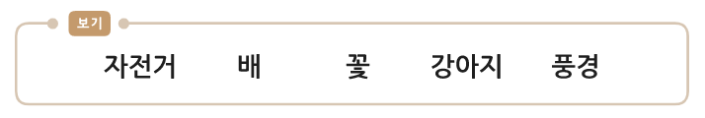
3-1
2. 평면도형
suh_p_0301_02_0010_202_1
10 융합 연구소(그림 속의 수학)
Θ Description & Function
이번 단원에서 배운 도형으로 그림을 그려 봅시다.
예 약물은 처음에는 안 보이다가 답 칸 아무거나 제일 처음 클릭하는 것과 함께 나타나게 해주세요.
답 칸 클릭하면 답 나타남. 정답 확인 버튼은 정답 가리기로 토글 됨.
꾸러미 11
에서 표현하고 싶은 것을 정해 보세요.
문제
계획
자전거
배
꽃
강아지
풍경
실행
반성
그림을 그리는 데 사용할 도형의 개수를 정해 보세요.
#1
곧은 선 | 굽은 선 | 직각삼각형 | 직사각형 | 원
개 | 개 | 개 | 개 | 개
7
5
1
2
5
#2

Slide 11
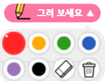

3-1
2. 평면도형
suh_p_0301_02_0010_202_1
10 융합 연구소(그림 속의 수학)
Θ Description & Function
이번 단원에서 배운 도형으로 그림을 그려 봅시다.
1. 전자저작물의 그리기 툴 그대로 사용. 단, 버튼 내의 텍스트는 약물에 사용하는 YGJAL 폰트, 24px로 바꿔주세요.
[관련 기능 DVD 개발물]
수학(박) 3-1 지도서\app\resource\contents\lesson02\ops\lesson02\mm_31_2_09_02_02.html 참고
예 약물은 처음에는 안 보이다가 정답 확인 버튼 클릭할 때 함께 나타나게 해주세요.
처음에는 자전거 이미지는 보이지 않음. 정답 확인 클릭하면 그리기 툴로 그린 선은 사라지고 자전거 이미지 나타남. 정답 확인 버튼은 정답 가리기로 토글 됨.
꾸러미 11
#1
문제
내가 세운 계획에 따라 그림을 그려 보세요.
계획
#2
실행
반성
#3
삽화 파일명 | 발주 | suh_p_0301_02_0010_202_1.jpg
삽화 파일명 | bg.svg 수학(박) 3-1 지도서\app\resource\contents\lesson02\ops\lesson02\images\mm_31_2_09_02_02

Slide 12



3-1
2. 평면도형
suh_p_0301_02_0010_202_1
10 융합 연구소(그림 속의 수학)
Θ Description & Function
이번 단원에서 배운 도형으로 그림을 그려 봅시다.
천재 교과서 캐릭터 사용. 처음에 캐릭터가 가운데 있음. 캐릭터를 클릭하면 캐릭터가 좌우측으로 말풍선이 나타나고 내레이션이 나옴. (다음 슬라이드)
꾸러미 11
계획에 맞게 그림을 그렸는지 확인해 볼까요?
문제
계획
실행
반성
#1

Slide 13
3-1
2. 평면도형
suh_p_0301_02_0010_202_1
10 융합 연구소(그림 속의 수학)
Θ Description & Function
이번 단원에서 배운 도형으로 그림을 그려 봅시다.
< 캐릭터 클릭 시 나타나는 화면>
처음에 캐릭터는 가운데 있음. 론 캐릭터를 클릭하면 좌측에 말풍선이 나타나고 내레이션이 나옴.
내레이션: 재클릭 시 말풍선 사라지고 내레이션 멈춤.
미미 캐릭터를 클릭하면 우측에 말풍선이 나타나고 내레이션이 나옴.
내레이션(여): 재클릭 시 말풍선 사라지고 내레이션 멈춤.
꾸러미 11
계획에 맞게 그림을 그렸는지 확인해 볼까요?
문제
계획
표현하고자 하는 것을 잘 표현하였는지
확인해요.
자신이 세운 계획에 맞게 도형을 사용하였는지 확인해요.
실행
반성
#1
#3
#2
#4
내레이션: 론 캐릭터(남)
suh_p_0301_02_0010_202_1_1
표현하고자 하는 것을 잘 표현하였는지 확인해요.
내레이션: 미미 캐릭터(여)
suh_p_0301_02_0010_202_1_2
자신이 세운 계획에 맞게 도형을 사용하였는지 확인해요.

Slide 14
3-1
2. 평면도형
suh_p_0301_02_0010_203_1
10 융합 연구소(그림 속의 수학)
Θ Description & Function
자신의 작품을 발표해 봅시다.
예 약물 추가
답 칸 클릭하면 답 나타남. 정답 확인 버튼은 정답 가리기로 토글 됨.
친구들에게 나의 그림을 설명해 보세요.
#1
제 작품은 자전거입니다. 곧은 선은 7개, 굽은 선은 5개 사용했습니다. 자전거 의자는 직각삼각형으로, 손잡이는 직사각형으로 표현하고 자전거 바퀴는 원으로 나타냈습니다.
#2

Slide 15
3-1
2. 평면도형
suh_p_0301_02_0010_301_1
10 융합 연구소(그림 속의 수학)
Θ Description & Function
#1
[다음 시간에 배울 내용]
준비물 클릭 시 박스 나타남. 엑스 버튼으로 닫기.
1
다음 시간에는 무엇을 배울까요?
수학 52~53쪽
수학 익힘 35쪽
3. 나눗셈
#2
주사위, 종이

Slide 16
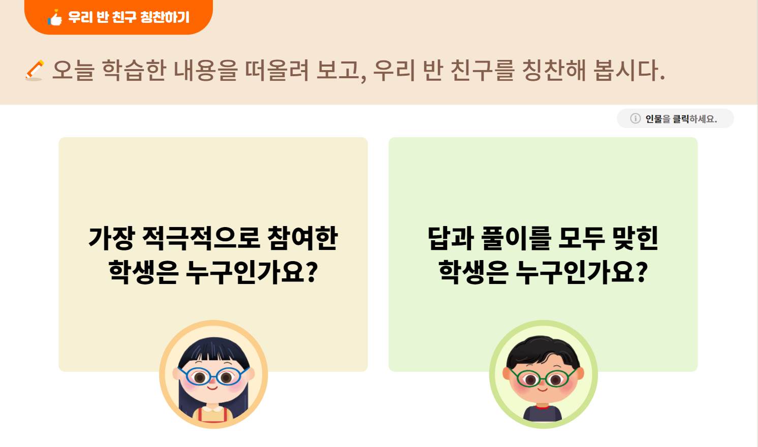
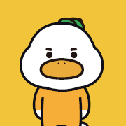

3-1
2. 평면도형
suh_p_0301_02_0010_401_1
10 융합 연구소(그림 속의 수학)
Θ Description & Function
#1
[우리 반 친구 칭찬하기]
기존 개발물 내용 및 기능 그대로 사용함. 대발문 텍스트 색 검정으로 변경.
https://cdata2.tsherpa.co.kr/tsherpa/MultiMedia/Flash/2020/curri/index.html?flashxmlnum=yuni4856&classa=A8-C1-31-MM-MM-04-03-08-0-0-0-0&classno=MM_31_04/suh_0301_02_0008/suh_0301_02_0008_401_1.html
2. 지시문 텍스트 수정
캐릭터를 클릭하세요.
볼드 > 캐릭터, 클릭
3. 그림 교체
4. 텍스트 수정 있음.
#2
#4
이번 단원에서 배운 도형을 가장 다양하게 사용한 학생은 누구인가요?
#3
#3

Slide 17
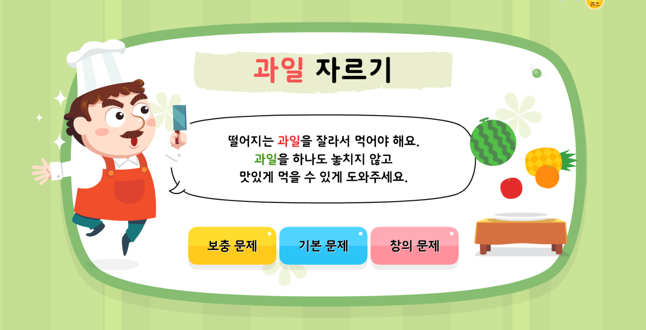
3-1
2. 평면도형
suh_p_0301_02_0010_501_1
10 융합 연구소(그림 속의 수학)
Θ Description & Function
#1
보조 교과에서 활용 예정. 뷰어에 그대로 앉혀 주세요.
[전자저작물 DVD 경로]
수학(박) 3-1 지도서
/app/resource/contents/lesson02/ops/lesson02/mm_31_2_09_03_01.html

